Slide 1
Principle Component Analysıs (PCA) Kodluyoruz/Bootcamp
Numeric data üzerine inceleme(data.xlsx)
Nisanur DURAN
05/08/2020

Slide 2
PCA NEDİR?
Modelleme yaparken sürekli bağımsız değişkenlerin sayısını düşürmek amacıyla kullanılır.Özellikle doğrusal modellemede fazla değişken kullanmak tahmin gücünü zayıflatmaktadır.Bunun nedeni değişken sayısı arttıkça bağımsız değişkenler arası korelasyonun yüksek çıkmasıdır.(Multicollinearity)
PCA ile p tane bağımsız değişken k tane uncorrelated değişkene dönüştürülür.
Önce correlated veriler datadan elenip kalan verilere PCA yapılabilir.

Slide 3
Öncelikle veri seti tanıtıldı ve visualization yapıldı.
Veri setinde 6167 gözlem ve 136 değişken bulunmaktadır. 90_target,50_target,20_target olmak üzere 3 tane hedef değişken bulunmaktadır.
Verimizde kategorik değişken olup olmadığını kontrol ettik ve kategorik değişkenler olduğunu saptadık.

Slide 4
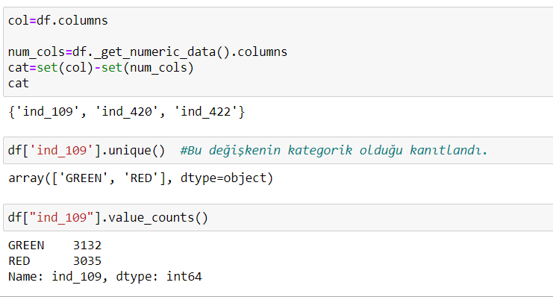
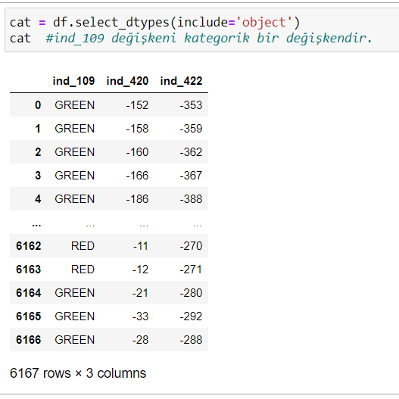

Slide 5
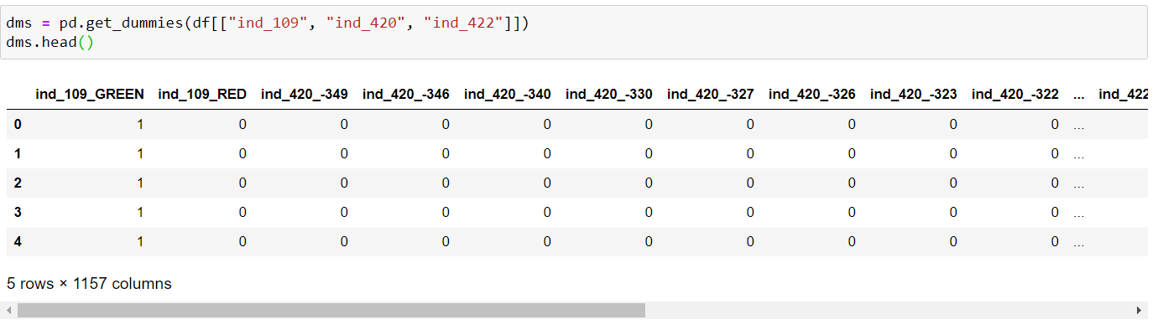
Asıl amaç:
1)Kategorik değişkenler dummy yapılacak.
2)Numerikleri bulmak için hedef değişken ve dummy veri setinden atılır.
3)Sonra dummy yaptıklarımızı numeriklerle birleştirip ana bir x veriseti kuracağız.
Object tipindeki değişkenler için dummy atandı.

Slide 6
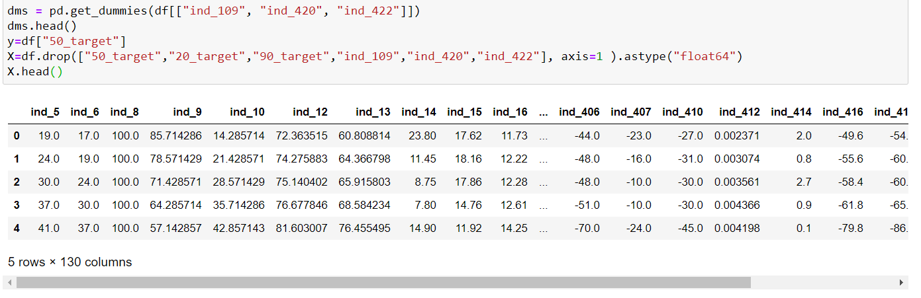
Burada hedef değişkenler ve dummy oluşturulan object tipindeki değişkenler veriden atıldı.

Slide 7
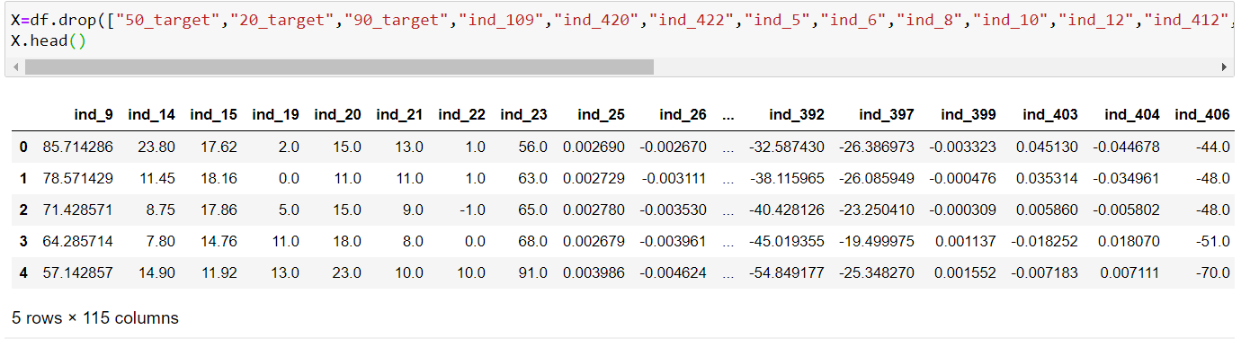
Veri setinden atılan hedef değişken ve kategorik değişkenlerin yanında yüksek korelasyona sahip olan x değerieri (independent var.) belirlenip veri setinden çıkarıldı.

Slide 8
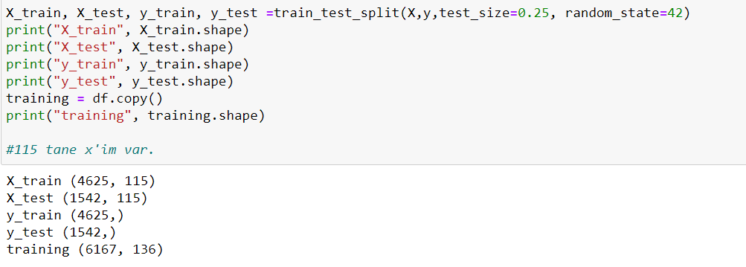
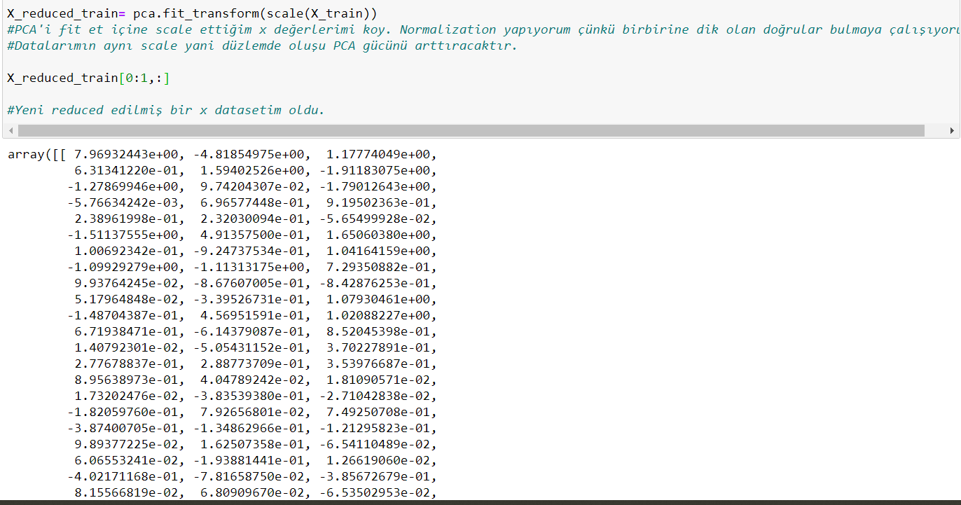
Burada yeni bir x dataseti oluşturduk.
Buradaki amacımız maksimum varyansı sağlayan yani datanın içindeki maksimum açıklayıcılığı bulabildiğimiz component sayısını belirlemek.

Slide 9
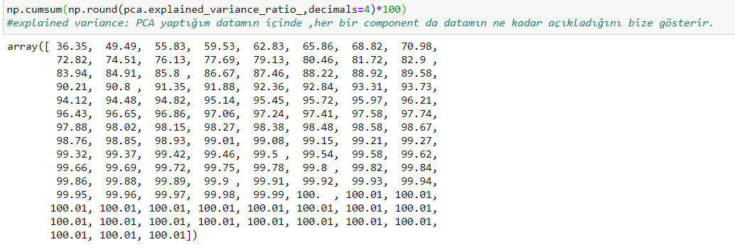
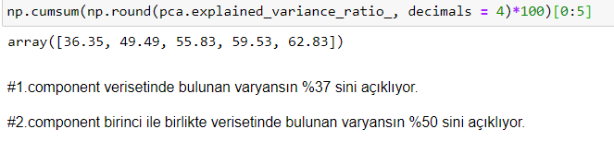
Bunu şu şekilde yorumlayabiliriz: *İlk component verisetimin %36.3 ünü açıklar, ikinci component %50 sini açıklar.Burada sondaki componentlar veriyi çok iyi açıklıyor.%100 oranında. ???

Slide 10
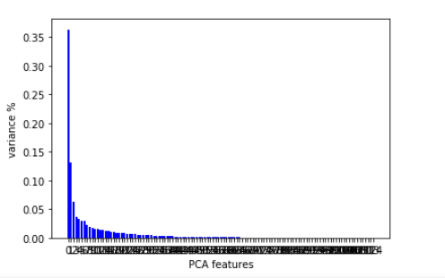
Yeni x data setine uygulanan grafikte,ilk değişkenlerin varyans değerlerinin fazla olduğunu ama sonrasında azaldığını gözlemlemekteyiz.Yukarıda yapılan açıklayıcılığa göre bakıldığında yaklaşık olarak 40 component veri setini %90’lara kadar açıklıyor.

Slide 11
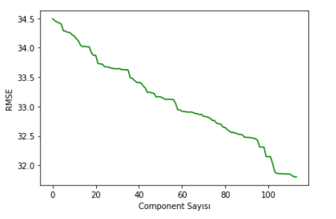
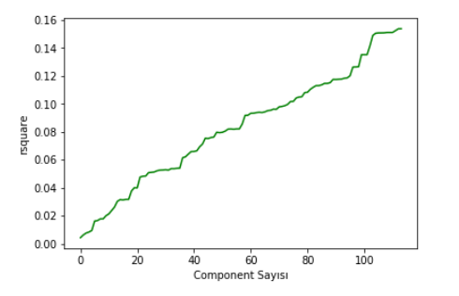
Burada component sayısına göre r2 değeri ve RMSE değeri görülüyor.RMSE ortalama hata terimlerini ,r2 ise modelin açıklayıcılık oranını gösterdiğine göre RMSE düşük,r2 yüksek seçilmelidir.
Tahmini olarak 100 ve 115 arasında 110 değeri seçildi ve onun üzerine PCA uygulandı.

Slide 12
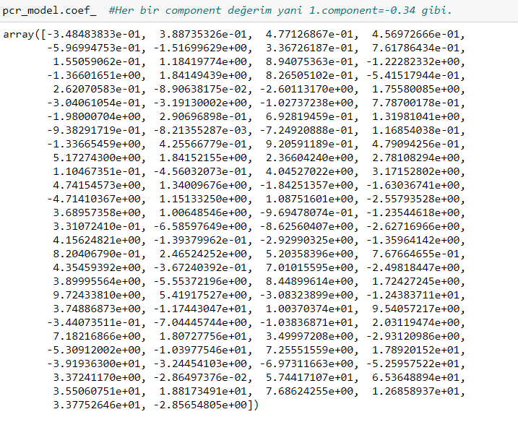

Train Data
1.Component 1 arttığında hedef değişkenim 3.48 düşüyor.
2.Component 1 arttığında hedef değişkenim 3.88 artıyor.
??

Slide 13
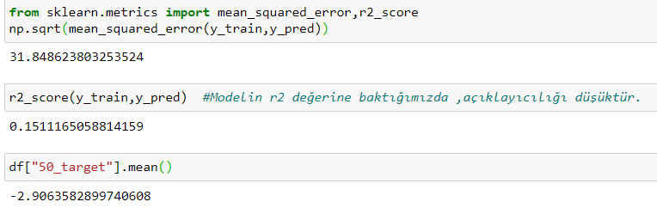

Slide 14
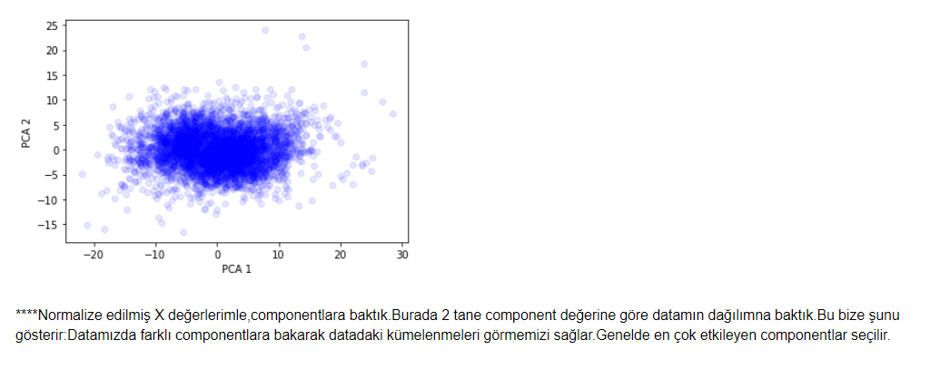

Slide 15
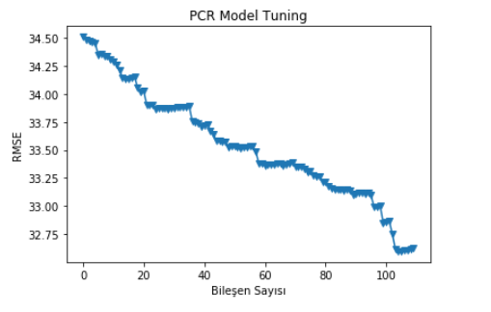
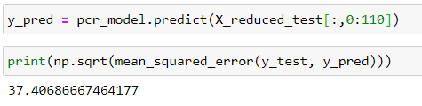
Test Data
*** Mean squared error(MSE) değeri , bir tahmin edicinin ortalama kare hatası veya ortalama kare sapması, hataların karelerinin ortalamasını, yani tahmini değerler ile gerçek değer arasındaki ortalama kare farkını ölçer.
***Burada da 10 component ve y_test,y_pred üzerine uygulanan testte MSE değeri 34.14.

Slide 16
*** RMSE;
Kök-ortalama-kare sapması veya kök-ortalama-kare hatası, bir model veya bir tahminci tarafından öngörülen değerler ile gözlenen değerler arasındaki farkların sık kullanılan bir ölçüsüdür.
***RMS ve benzeri sayısal değerler genelde tahmin (prediction) gibi sayısal işlemler için anlamlıdır. Sınıflandırma (classification) gibi işlemler için çok anlamlı olmayabilir. Örnek vermek gerekirse, confusion matrix gibi değerler sınıflandırma işlemi için çok daha anlamlı olacaktır.
= Burada da component sayısı arttıkça RMSE değerinin düştüğünü görüyoruz.3 tane component seçilerek oluşturulan modelde ise MSE değerinin öncekine göre arttığını görüyoruz.

Slide 17
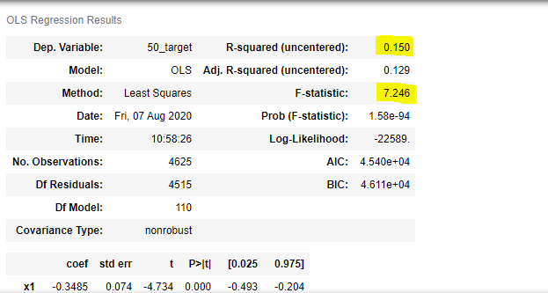
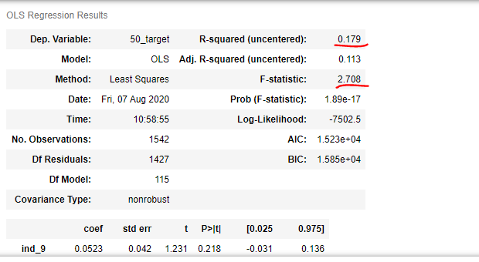
TRAIN
TEST

Slide 18
Sonuç:
Verisetine bakıldı ve kategorik değişkenlere dummy yapıldı.
Object tipindeki değişkenler, hedef değişkenler ve yüksek korelasyona sahip değişkenler verisetinden atılarak daha sağlıklı model kurmak hedeflendi.
Data train ve test olarak ayrıldı.
110 component ile çalışmanın iyi olacağı sonucuna ulaşıldı ve PCA yapıldı.
110 değişkene yapılan PCA sonucunda R square değeri lineer regresyondaki değerden daha yüksek çıktı.(0.15>0.04)- Train data
115 değişkene yapılan PCA sonucunda R square değeri daha da yüksek çıktı.(0.17)-Test data
Veride random olarak değilde 2 numaralı maddedeki işlemler yapıldıktan sonra kalan 115 component üzerinde uygulama yapmak modeli iyileştirdi.

